Slide 1
Организация и контроль учебного задания
«Атбасар қ. Атбасар ауданының білім бөлімінің № 1орта мектебі» МКМ
КГУ «Средняя школа №1 г. Атбасар отдела образования Атбасарского района»
«
учитель физической культуры Тугова Лариса Антоновна

Slide 2
Цель учебного задания
Мы добиваемся того, чтобы ребенок, работая, думал и, думая, работал, только при этом условии человек может понять смысл физической культуры
В.А. Сухомлинский
заключается в улучшении своих двигательных показателей, повышения функционального состояния организма.

Slide 3
Задачи учебного задания:
привитие привычки к самостоятельным занятиям;
укрепления здоровья;
улучшение физического развития;
ведение здорового образа жизни;
повышение престижа уроков физической культуры;
активизация самостоятельных занятий учащихся;
воспитание устойчивого интереса к двигательной активности

Slide 4
Формы самостоятельных занятий
Учебные задания по физической культуре складываются из выполнения комплексов утренней гимнастики, упражнений по развитию физических качеств и простейших двигательных навыков.
Учебные задания бывают постоянные и временные, приуроченные к прохождению тех или иных разделов программы

Slide 5

Зарядка
Здоровье в порядке – спасибо зарядке!
Утренняя гимнастика, или, как её ещё называют, зарядка, полезна всем: и маленьким, и большим, и начинающим спортсменам, и олимпийским чемпионам. Она организму помогает достаточно быстро перейти от сна к бодрствованию. После зарядки вы уже не будете выглядеть заспанными, ваше лицо приобретёт свежесть, а организм бодрость
Чем полезна утренняя зарядка?
Конечно, она укрепляет здоровье, а еще это маленькая тренировка. При выполнении упражнений развивается сила, ловкость, выносливость, гибкость.
Время выполнения утренней зарядки 10 – 15 минут. Затем душ или обливание. После этого вы не поплететесь в школу, а пойдете решительной походкой, ощущая легкость в теле, ясность в голове

Slide 6
Как самим составить комплекс утренней зарядки:
Необходимо, чтобы в комплексе были в следующем порядке:
Потягивание 8 – 12 раз
Ходьба 1 минута
Упражнения для рук и плечевого пояса 6 – 8 раз
Упражнения для туловища 6 – 8 раз
Упражнения для мышц живота 8 – 12 раз
Приседания 30 секунд
Упражнения для ног 8 – 12 раз
Упражнения силового характера 4 – 6 раз
Упражнения на расслабление 1 минута
Лёгкий бег 3 – 5 минут
После бега в течение 3 – 5 минут выполняются ходьба, упражнения на расслабление, углублённое дыхание

Slide 7
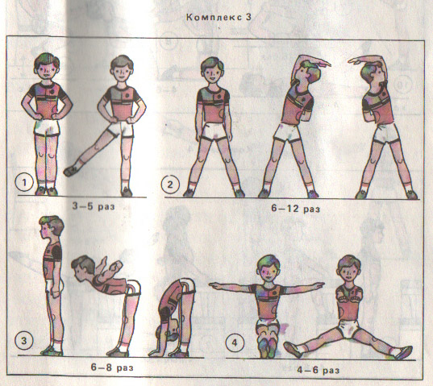
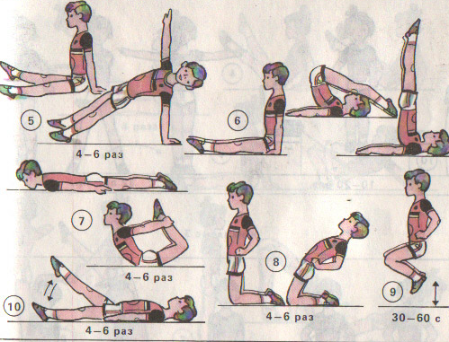
Примерный комплекс зарядки
Мы с зарядкой дружим,
Доктор нам не нужен.
Умоем солнцем спины
И сон водой сотрём!
Кто делает зарядку –
Растёт богатырём!
Мы привыкли все к порядку,
Дружно делаем зарядку,
Потому что каждый знает:
Нам зарядка помогает!

Slide 8
Самоконтроль
Как же узнать, приносят пользу занятия физическими упражнениями или нет? Для этого заведите дневник самоконтроля. И каждый день заносите свои наблюдения в таблицу. Наблюдения желательно проводить в одни и те же часы, одним и тем же методом. Например, утром, сразу после сна, перед занятием физическими упражнениями и после него

Slide 9



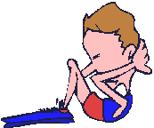
Оценочные нормативы
Оценочные нормативы разработаны последующим упражнениям:
прыжки со скакалкой за 10, 20, 30, 40, 50,60 сек.
подтягивание на перекладине в висе лежа, висе
сгибание и разгибание рук в упоре, в положение лежа
поднимание туловища, лежа, ноги закреплены, за 30 сек.
приседание на одной ноге (с опорой одной рукой и без опоры)
прыжки в длину с места
наклон вперед сидя

Slide 10
Вывод:
Учащиеся, систематически выполняющие такие учебные задания, значительно реже обращаются за медицинской помощью, меньше болеют простудными заболеваниями. Кроме того, регулярное выполнение этих заданий учениками влечет за собой и успешное освоение программного материала

Slide 11


Заключение
В бесконечном потоке жизни, частицей которого я являюсь, всё прекрасно, ценно, совершенно
Мое тело - мой лучший друг
Я чутко прислушиваюсь к нему, потому что знаю: всё, о чём мне говорит божественный разум, имеет огромную важность
Я чувствую себя в полной безопасности
Я выбираю здоровье!
В моём мире всё прекрасно!
Да будет так!

